Slide 1
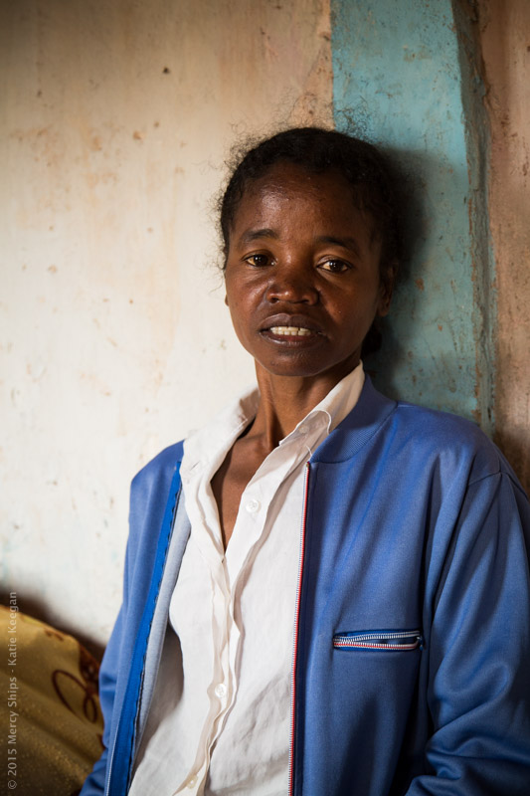
ee
Door een gratis operatie begint een
NIEUW LEVEN voor Afrikaanse
vrouwen die lijden aan blaasfistels (VVF)
Omdat élke vrouw kostbaar is!

Slide 2
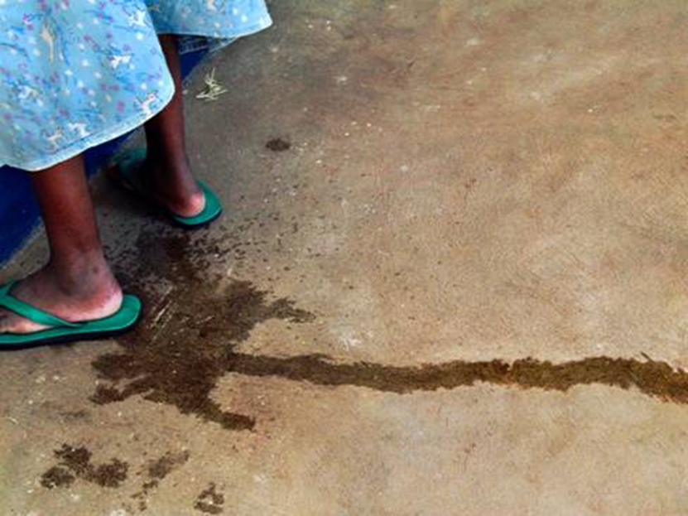
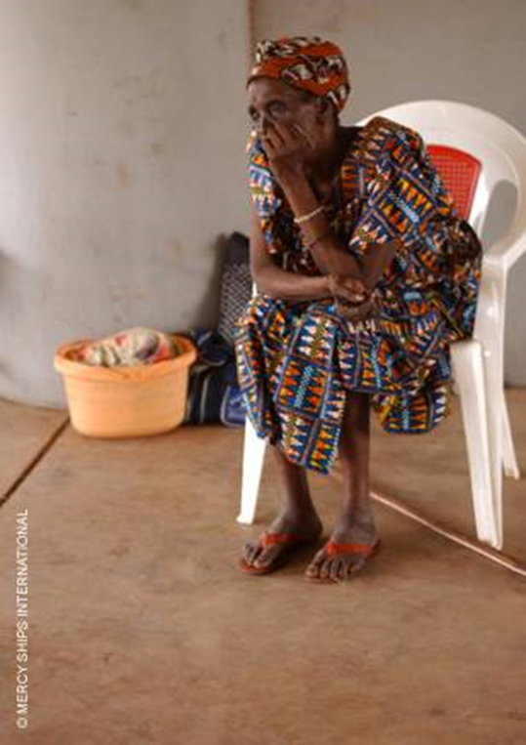
Twee miljoen Afrikaanse
vrouwen worden dagelijks
bespot en vernederd.
Zij mogen niet zelf voor hun
kinderen zorgen, niet werken,
niet in de bus, op een feest
of in de kerk komen.
Waarom?
Omdat ze een kind verloren tijdens
een zware bevalling en hun blaas
kapot ging,waardoor ze altijd ‘nat’
zijn en stinken.

Slide 3
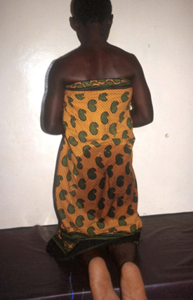
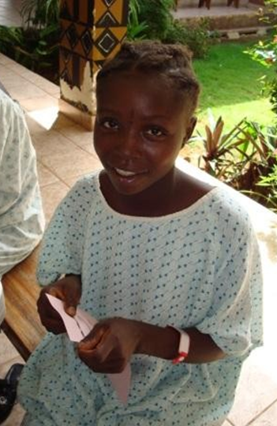
Blaasfistels komen in Nederland al ruim 100 jaar niet meer voor door goede verloskundige zorg. In ontwikkelingslanden komen er nog steeds 100.000 gevallen per jaar bij.
VVF wordt veroorzaakt door complicaties tijdens de bevalling wegens bekkenvernauwing, op (té) jonge leeftijd bevallen of inwendig littekenweefsel door verkrachtingen en vrouwenbesnijdenis.
Vrouwen met blaasfistels worden gepest en verstoten.

Slide 4
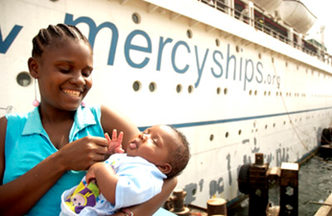
Vandaag worden onze moeders in het zonnetje gezet door hun kinderen. Juist op Moederdag zijn wij blij met de kinderen in de gemeente. En dankbaar voor de aanwezigheid van goede verloskundige zorg in Nederland en de goede omstandigheden waarin onze kinderen kunnen opgroeien.
Vandaag kunnen we onze rijkdom delen met de moeders
in Afrika. Zij hebben onze hulp nú nodig!
14 mei: Moederdag

